Slide 1

Clase 08. REACT JS
ROUTING Y NAVEGACIÓN

Slide 2


RECUERDA PONER A GRABAR LA CLASE

Slide 3


¿DUDAS DEL ON-BOARDING?
MIRALO AQUI
Notes:
Obligatoria siempre.

Slide 4

Organizar nuestra aplicación.
Configurar la navegabilidad entre componentes.
OBJETIVOS DE LA CLASE

Slide 5

GLOSARIO:
Clase 7
Modelo cliente-servidor: establece que los distintos consumidores se identifican entre ellos y acuerdan una manera de transferir la información.
Push: nace para poder generar engagement, y lograr que los usuarios recuerden que nuestra app existe, y que puede proveerles con algo que les pueda interesar, en el momento en el que el servidor considere oportuno.
Requests via http/s: vienen para ayudarnos a realizar una solicitud a un servidor, y nos permiten establecer un protocolo de transferencia.
URL y VERB: nos permiten definir una manera de explicarle al servidor la dirección y nuestras intenciones.
Query params: nos permiten incluir en la dirección información que se usa para especificarle al receptor parámetros para efectuar una búsqueda.
URL params/segment: son una convención para incluir el identificador del recurso dentro de la misma url, son más comunes cuando ya se conoce el recurso específico que se buscará.
Body: se utiliza para transferir piezas de información entre el cliente y el servidor.
Headers: se usan para definir las respuestas soportadas, requeridas o preferidas. También para agregar información extra y lo que desees en forma de texto.
Fetch: podemos hacer un request de manera simple, utilizando Fetch API. Esta nos provee con una promesa, que se resuelve al terminar el request.

Slide 6
MAPA DE CONCEPTOS

Slide 7


MAPA DE CONCEPTOS CLASE 8
Organizando la aplicación
React router
Instalación y configuración
Navegación
Navegación con parámetros
Recepción de parámetros

Slide 8




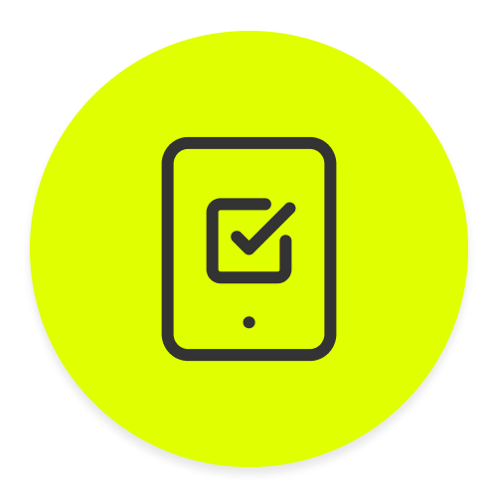
CRONOGRAMA DEL CURSO
Clase 7
Clase 8
Clase 9
Consumiendo API's
Routing y Navegación
Eventos
EJEMPLOS EN VIVO
EJEMPLOS EN VIVO
EJEMPLOS EN VIVO
FETCH API-CALL
AGREGAR UN ROUTER A TU APP
CREA UNA MÁSCARA DE INPUT
DETALLE DE PRODUCTO A Y B
PRIMERA ENTREGA DEL PROYECTO FINAL
SINCRONIZAR COUNTER

Slide 9
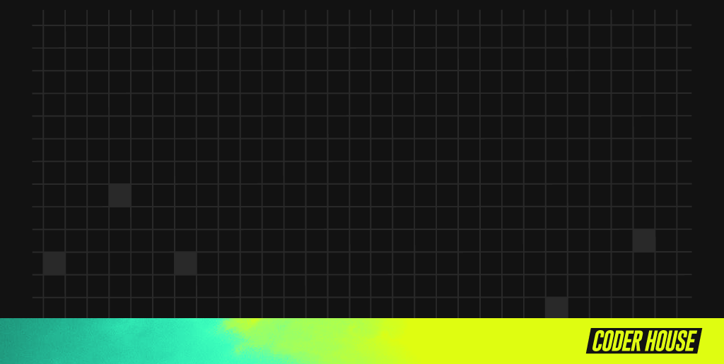
ORGANICEMOS NUESTRA APP

Slide 10
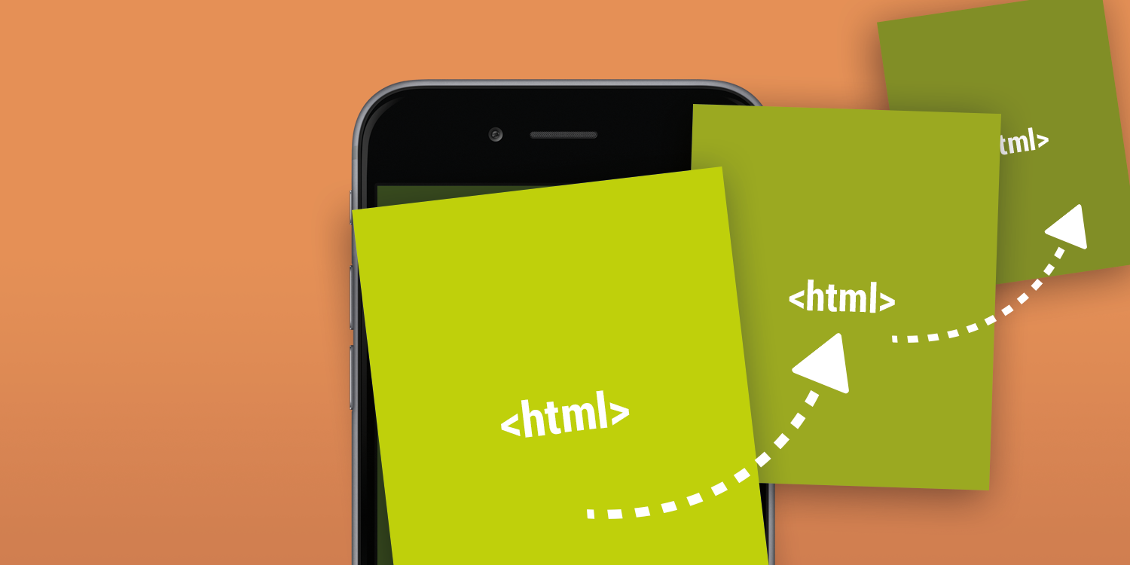

La facilidad con la que nuestra aplicación permite agregar funcionalidades y navegarlas es un factor clave en términos de experiencia y escalabilidad.

Slide 11
LA BUENA NAVEGABILIDAD PERMITE A...
Users: entender dónde están parados y guardar favs/marcadores a secciones en las que tienen interés
Navegadores: Permitir controlar las acciones de ir adelante y volver, y conocer el nav history
Crawlers: Entender la estructura de la app y proveer acceso optimizado/visibilizado a las distintas secciones

Slide 12
ORGANIZANDO LA APP

Slide 13
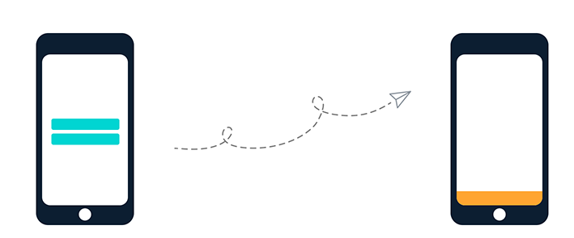
Preguntémonos:
¿Cual es el punto de inicio de nuestra app?

Slide 14





ORGANIZACIÓN
Inicio
Búsqueda
Detalle
Confirmación
Fin

Slide 15
ROUTING

Slide 16

ROUTING
Inicio
ItemListContainer
‘/’
ItemListContainer+cat
‘/category/:id’
Búsqueda
ItemDetailsContainer
‘/item/:id’
Detalle
Cart
‘/cart’
Confirmación
Checkout
‘/checkout’
Fin

Slide 17
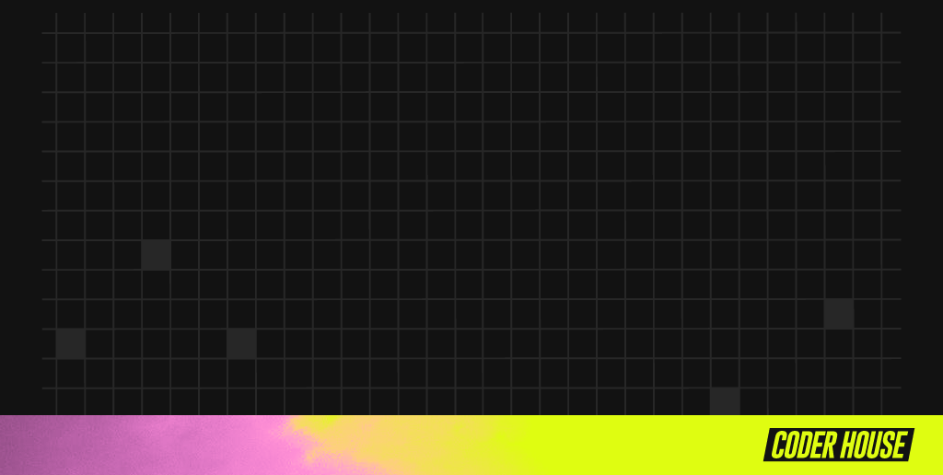
REACT ROUTER

Slide 18
INSTALACIÓN

Slide 19
INSTALACIÓN
Por defecto, React no viene
con un mecanismo integrado
de navegación.
Esto es para mantener sus dependencias al mínimo y dado que no todo proyecto necesita routing, se maneja como una dependencia aparte.
Hay varias soluciones, pero hoy instalaremos:
react-router-dom
npm install react-router-dom

Slide 20

VERSIONES REACT-ROUTER
Si bien instalaremos react-router-dom publicado en NPM, veremos varias versiones:
react-router => librería core (no instalar).
react-router-dom => para routing en el browser.
react-router-native => para routing en react-native.
Y algunas otras...

Slide 21
CONFIGURAR NUESTRA APP CON EL ROUTER

Slide 22
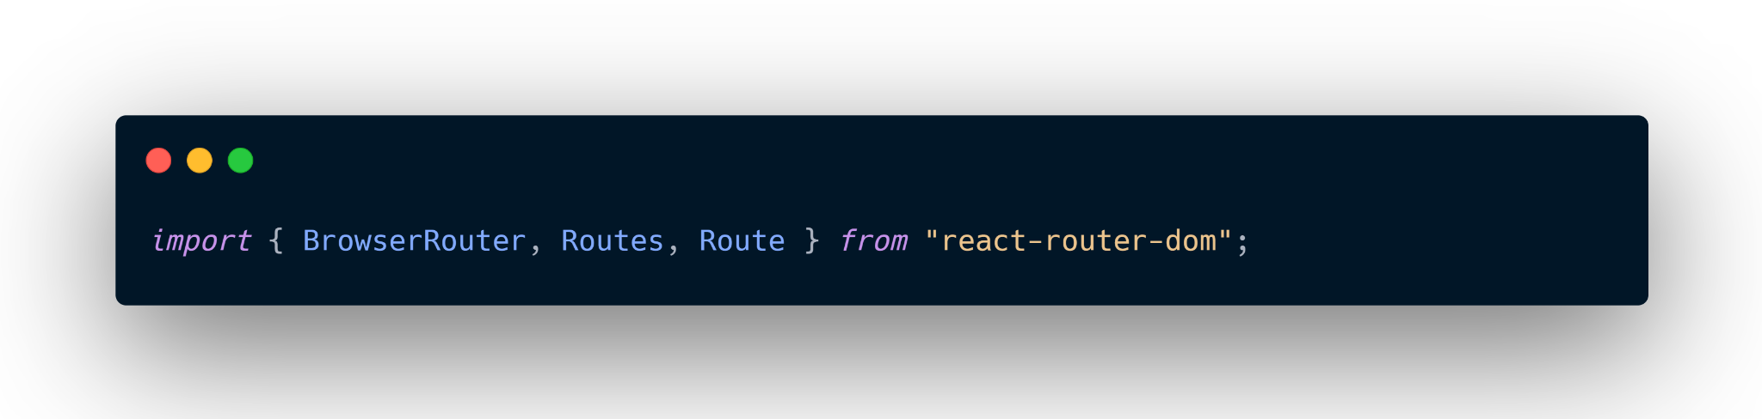
IMPORTAR
Una vez instalado, importaremos el módulo desde react-router-dom:

Slide 23
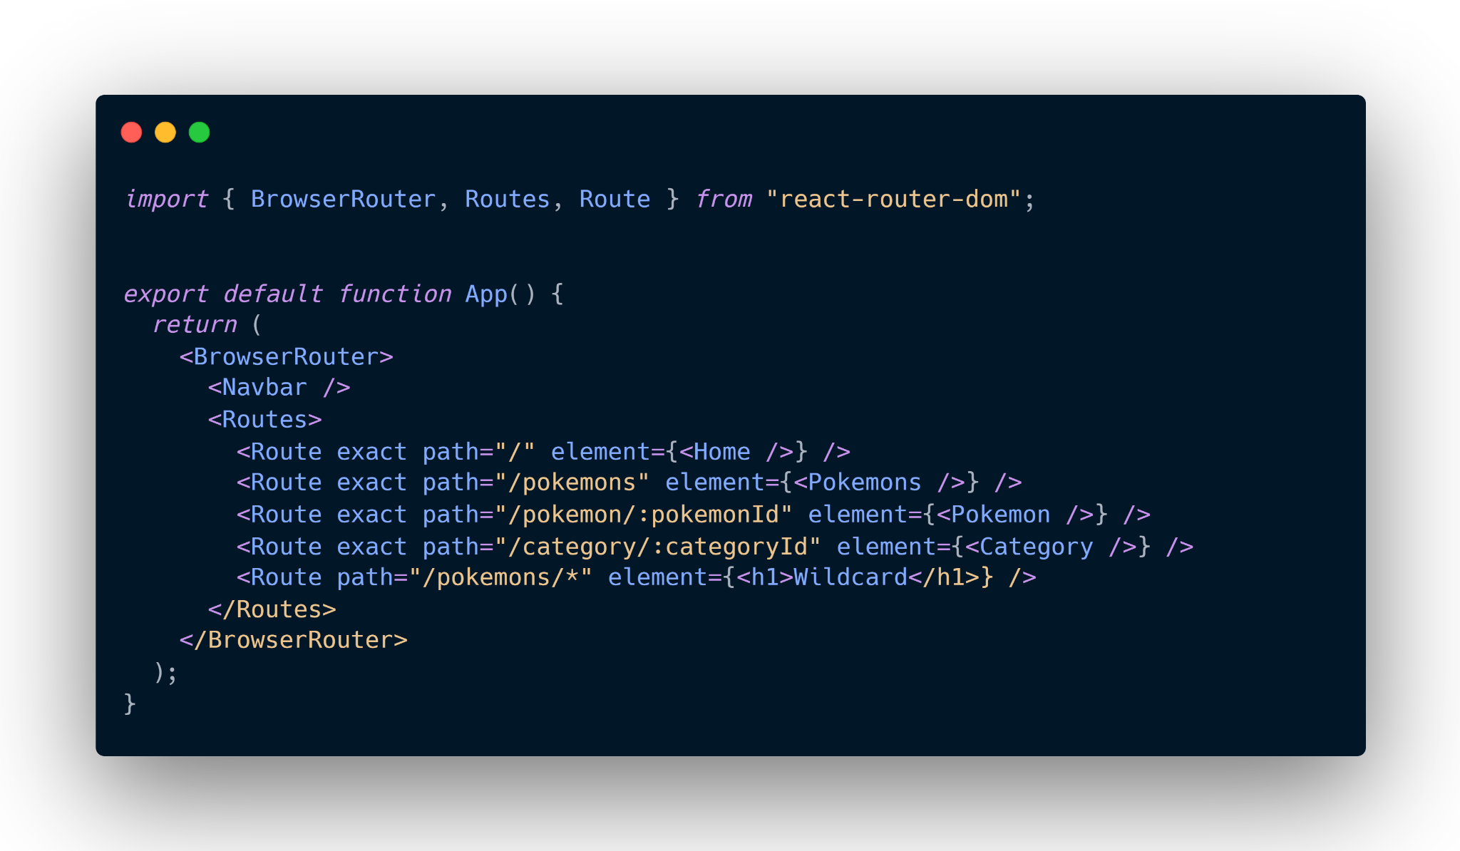
AGREGAR LA FUNCIONALIDAD A TODA LA APLICACIÓN
Una vez realizado el import necesitamos configurar dos cosas:
Wrappear (envolver) la aplicación en un BrowserRouter
Crear un Routes (donde proyectaremos las vistas navegadas)
Crear los Route’s de las distintas navegaciones con sus componentes asociados

Slide 24
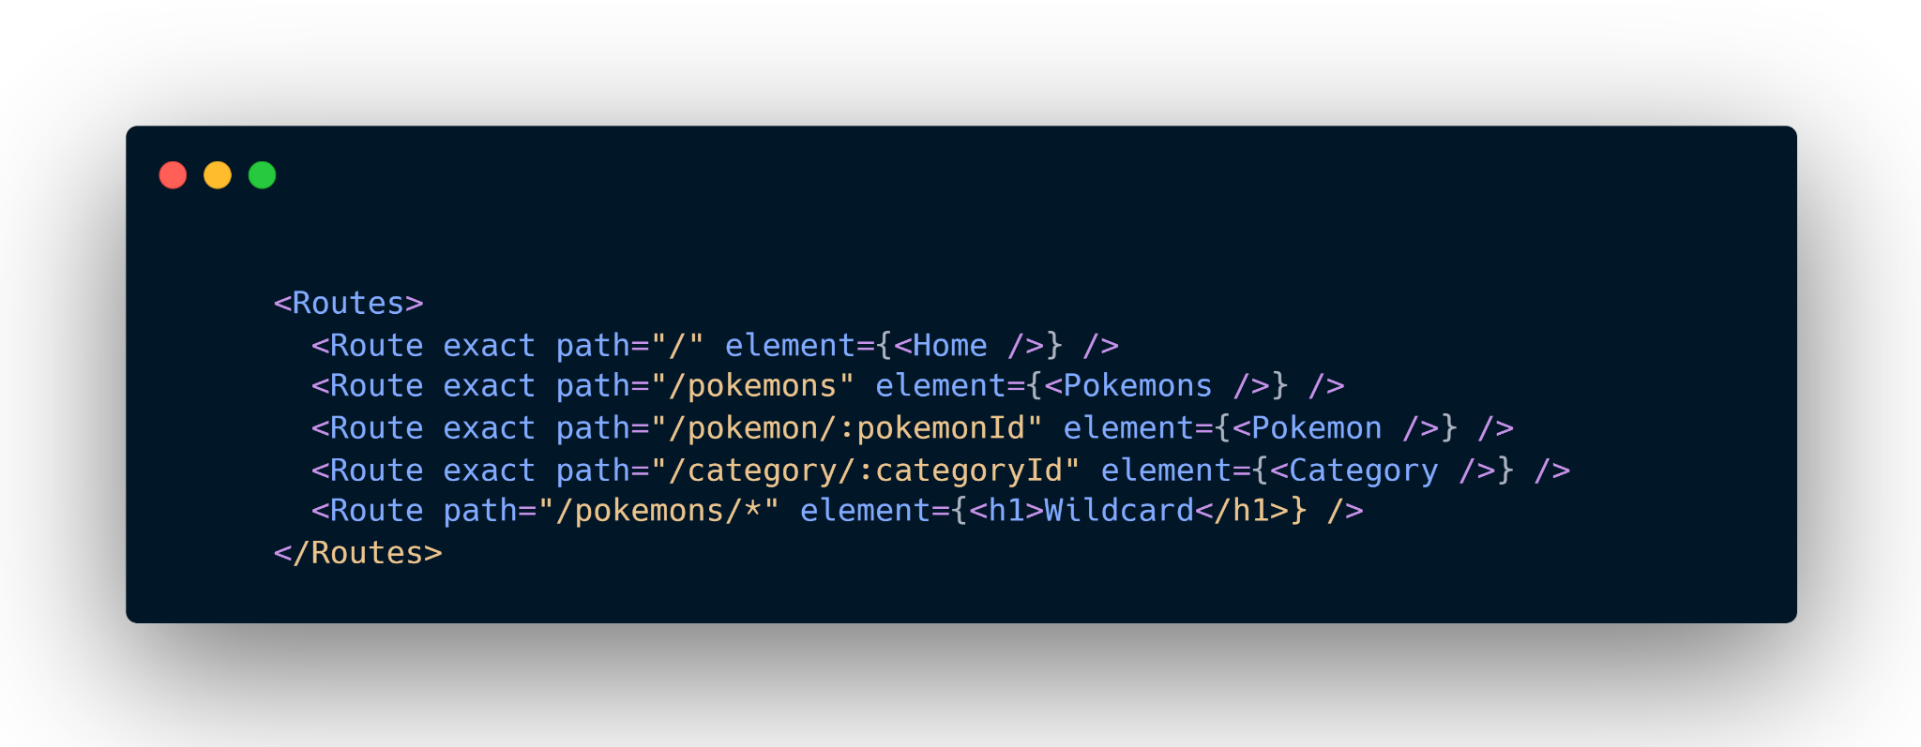
ESPECIFICIDAD DE MATCH
Por defecto se matchean (coinciden) únicamente partes de la url, por lo tanto ‘/’ va a matchear ‘/cart’ o ‘/checkout’, a no ser que le digamos que use la propiedad exact:

Slide 25
VAMOS AL CÓDIGO

Slide 26

AGREGAR UN ROUTER A TU APP
En tu aplicación, instalá react-router-dom.

Slide 27
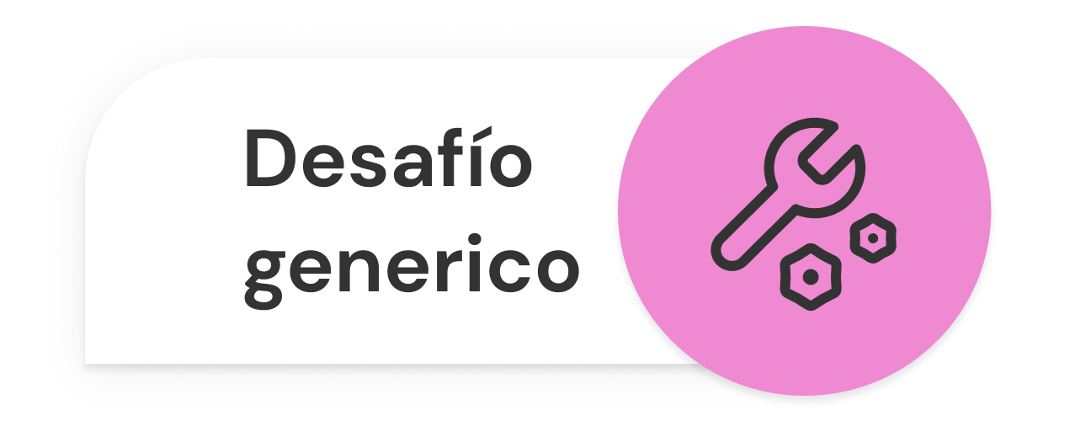
¡A PRACTICAR!
En tu aplicación, instala react-router-dom, agrégala al root de tu app, y configura tus rutas apuntando a tu Home. Si tienes otro nombre, o la organizaste distinta, no hay problema.
Cuentas con 15 minutos para realizar la actividad.

Slide 28
☕
BREAK
¡5/10 MINUTOS Y VOLVEMOS!

Slide 29
NAVEGAR A UNA RUTA

Slide 30
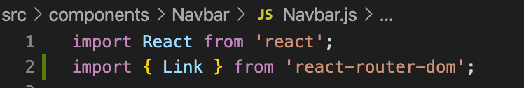

NAVEGAR A UNA RUTA
Ahora que tenemos todo configurado, podemos importar un link perteneciente a react-router-dom, en cualquier componente del sub-árbol del <BrowserRouter>,
Usarlo para que al clickear, el BrowserRouter renderice ese Route que habíamos declarado dentro del Switch.

Slide 31
NAVEGAR A UNA RUTA
(CON PARÁMETROS)

Slide 32
NAVEGAR A UNA RUTA (CON PARÁMETROS)
Si hacemos la ruta dinámica (con parámetros), podremos navegarla idénticamente, pero de manera dinámica.

Slide 33

NAVEGAR A UNA RUTA - NAVLINK
¿Notaron que cambiamos el Link por un NavLink?
Un NavLink es un link con un estilo, está siempre detectando la ruta actual, y si coincide con la suya nos activa la clase que le demos para que el user sepa qué item de la lista corresponde con la vista actual.

Slide 34
RECIBIR PARÁMETROS POR RUTA

Slide 35
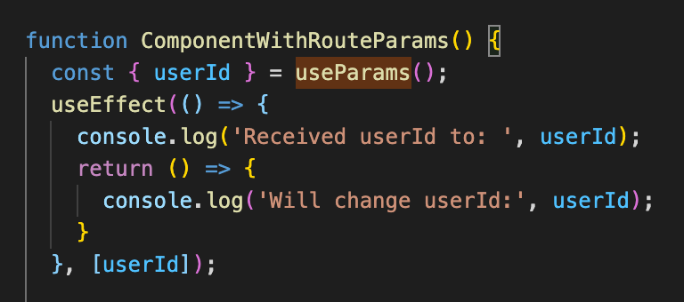
RECIBIR PARÁMETROS POR RUTA
React router provee integración con Hooks.
useParams:
Lo podemos utilizar para leer en js los parámetros de la ruta.
En combinación con un useEffect, nos sirve para obtener actualizaciones sobre los parámetros.

Slide 36
VAMOS AL CÓDIGO

Slide 37
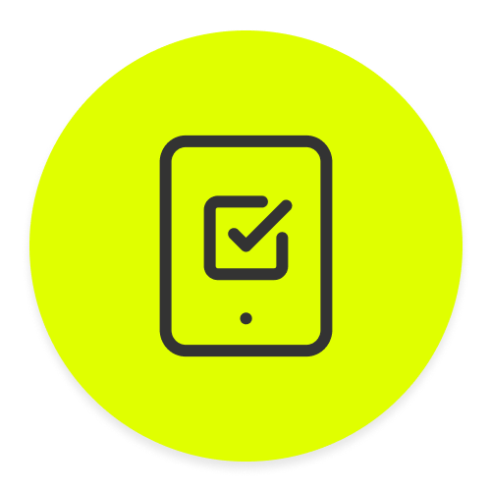
1
PRIMERA ENTREGA DEL PROYECTO FINAL
Durante esta entrega, se hará una revisión integral del estado actual de avance de tu proyecto.
Notes:
La entrega intermedia no supone la realización de un archivo aparte o extra; marca que en este momento se hará una revisión más integral

Slide 38
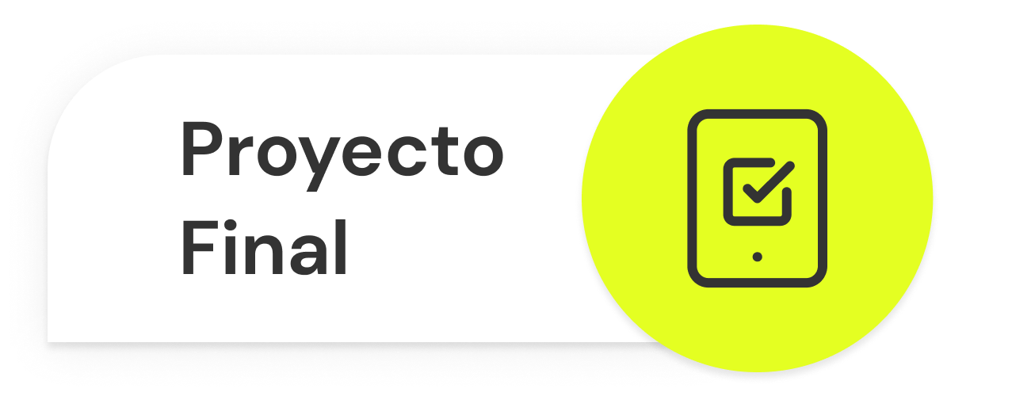
PRIMERA ENTREGA DEL PROYECTO FINAL
Formato: link al último commit de tu repositorio en GitHub + GIF mostrando la navegabilidad por la app.
>>Consigna: Configura en App.js el routing usando un BrowserRouter de tu aplicación con react-router-dom Aspectos a incluir en el entregable: Rutas a configurar ‘/’ navega a <ItemListContainer /> ‘/category/:id’ <ItemListContainer /> ‘/item/:id’ navega a <ItemDetailContainer /> Links a configurar Clickear en el brand debe navegar a ‘/’ Clickear un Item.js debe navegar a /item/:id Clickear en una categoría del navbar debe navegar a /category/:categoryId Para finalizar integra los parámetros de tus async-mocks para reaccionar a :itemId y :categoryId ¡utilizando efectos y los hooks de parámetros que vimos en clase! Si te encuentras en una categoría deberías poder detectar la navegación a otra categoría y volver a cargar los productos que correspondan a dicha categoría
Notes:
Profe: habría que decir que /category/:categoryId navega a <CategoryContainer /> o algo por el estilo. Aclarar que lo manejen como prefieran
La entrega intermedia no supone la realización de un archivo aparte o extra; marca que en este momento se hará una revisión más integral

Slide 39
PRIMERA ENTREGA DEL PROYECTO FINAL
Formato: link al último commit de tu repositorio en GitHub + GIF mostrando la navegabilidad por la app.
>>Además: Deberás corroborar que tu proyecto cuente con: Navbar con cart Catálogo Detalle de producto Incluir: Archivo readme.md A tener en cuenta: en la Rúbrica de Evaluación (ubicada en la carpeta de la camada) encontrarás un mayor detalle respecto a qué se tendrá en cuenta para la corrección. Importante: La entrega intermedia no supone la realización de un archivo aparte o extra; marca que en este momento se hará una revisión más integral
Notes:
La entrega intermedia no supone la realización de un archivo aparte o extra; marca que en este momento se hará una revisión más integral

Slide 40
PRIMERA ENTREGA DEL PROYECTO FINAL
Formato: link al último commit de tu repositorio en GitHub + GIF mostrando la navegabilidad por la app.
>>Ejemplo GIF:
Notas: • No usar HashRouter como en el ejemplo del gif (usar BrowserRouter) • Utilizar el id de la categoría como nombre en la URL param en vez de números (vehículos, por ej)
• Utilizar el id del item como URL param

Slide 41


¿PREGUNTAS?

Slide 42
¡MUCHAS GRACIAS!
Resumen de lo visto en clase hoy:
Organización de navegabilidad
Routing estático
react-router-dom

Slide 43

OPINA Y VALORA ESTA CLASE

